Slide 1
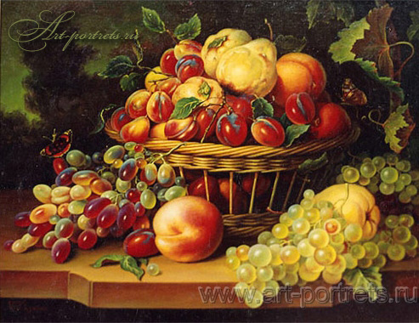
Фрукты.
Какие они?

Slide 2
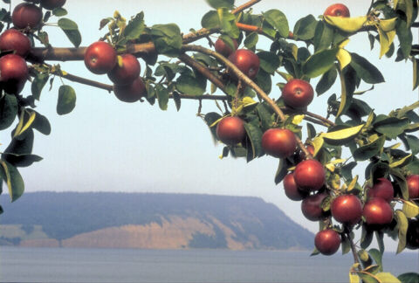
Что такое фрукты, вы знаете?
Фрукты- это сочные съедобные плоды, растущие в основном на деревьях в садах.

Slide 3
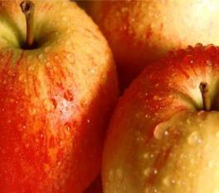
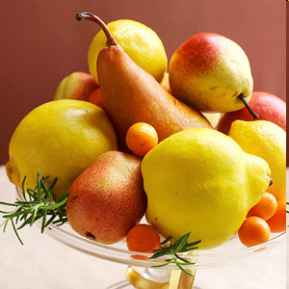
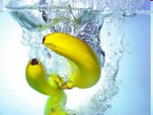
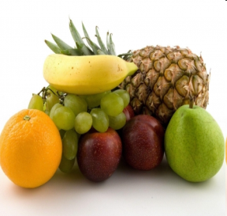
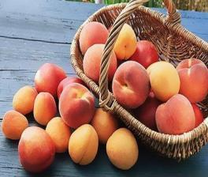
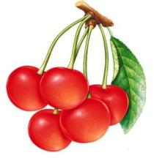
Вспомним наши любимые фрукты.
Это румяные яблоки, сочные, душистые груши, голубовато-синие или желтоватые сливы, ароматные абрикосы, оранжевые апельсины и мандарины,
полные алых зёрен гранаты, кислые желтые лимоны, сладкие бананы, тёмно-красные вишни, розовые или красные черешни.

Slide 4
Фрукты — радость для ребят!
Знают взрослые и дети:
Много фруктов есть на свете!
Яблоки и апельсины,
Абрикосы, мандарины
И бананы, и гранаты —
Витаминами богаты.
Фрукты — радость для ребят,
Их в садах для нас растят.
Мы к столу их подадим,
Фрукты свежими съедим.
А для долгого храненья
Сварим вкусное варенье,
Джем, повидло, мармелад,
Чтоб порадовать ребят!

Slide 5
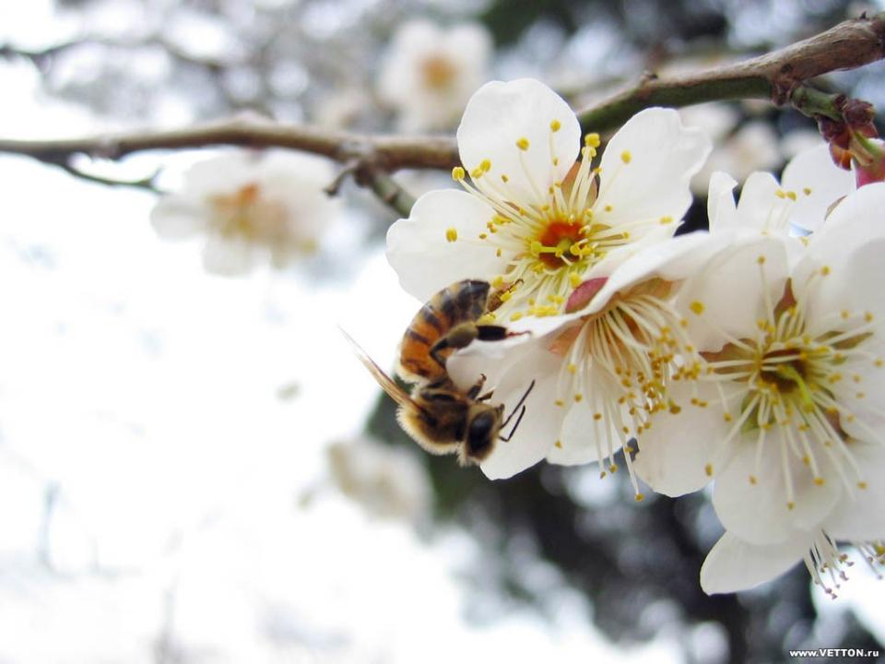
Где садоводы выращивают фрукты, вы знаете?
Верно! В садах. Кружатся над
Цветами и золотистые пчёлки.
Неутомимые труженицы собирают
цветочный нектар и пыльцу,
перелетая с цветка на цветок,
опыляют фруктовые сады.
Опытные садоводы во время цветения
расставляют между деревьями
в саду пчелиные домики-ульи.

Slide 6
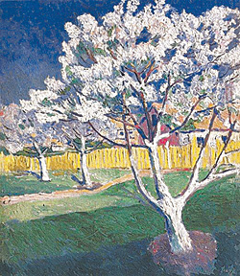
Знаете, зачем садоводы белят стволы плодовых деревьев?
Верно! Для защиты от опасных ожогов. Дело в том, что в конце зимы, в феврале-марте, солнышко начинает сильно греть темную кору яблони. Днем кора нагревается, а ночью, на морозе, охлаждается. Дерево может и не выдержать таких резких перепадов температуры: лопается кора, трескается древесина.
А если кору сделать светлой, побелить, то белая поверхность отразит горячие солнечные лучи, и кора не нагреется.
Чтобы кору яблони зимой не попортили непрошенные гости — зайцы и мыши-полевки, ствол дерева поздней осенью обвязывают колючим лапником или ветками бузины. Ее запах грызуны не выносят.
Зимой садоводы подгребают к стволам яблонь снег. Снежные «шубы» согревают корни.

Slide 7
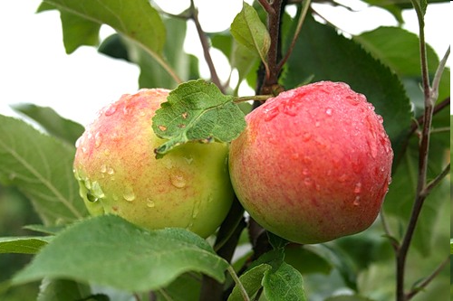

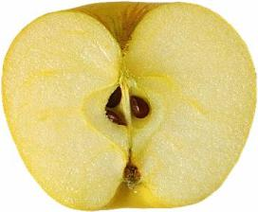
Дорогие ребята! Вы, конечно, любите лакомиться сочными хрустящими яблоками.
Попробуем вместе вспомнить, как выглядит яблоко. Яблоко округлое; оно бывает желтого, светло-зеленого, розовато красного цвета, иногда с розовыми и красными полосками на кожуре. Оно держится на ветке на небольшом коричневом черешке; внутри созревшего яблока находятся маленькие продолговатые темно-корич­невые семена. В зависимости от сорта кожица яблока и его мякоть могут быть окрашены по-разному

Slide 8
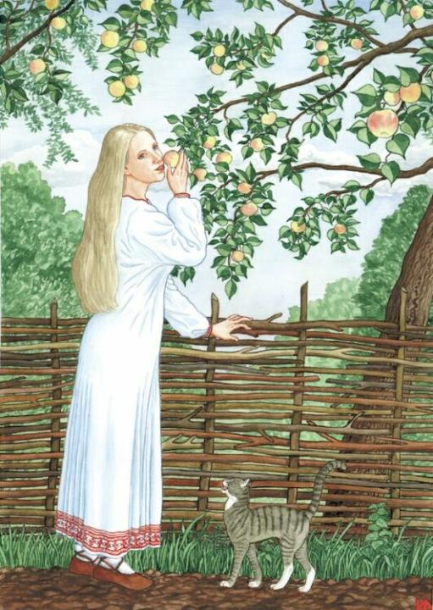
Яблоня
Стелются желтые мокрые травы,
Осенью яблоня наша грустит:
Ствол ее темный, с корою шершавой
И неказист, и невзрачен на вид.
Но не печалься, моя дорогая!
Снова прекрасной ты станешь весной!
Ветер душистый опять заиграет
И лепестками, и свежей листвой.

Slide 9
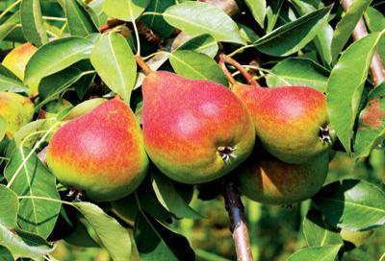
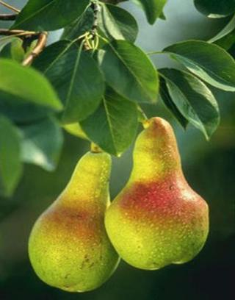
Думаю, что все любят сладкие, то зеленоватые, то янтарно-желтые, сочные плоды груш. Они слегка вытянутые, утолщенные книзу, покрыты гладкой кожурой. Сочная сладкая мякоть груши может быть нежно-розовой или золотисто-желтой с небольшими темно-коричневыми косточками.
Давайте припомним, как выглядит
грушевое дерево.
Ствол у груши прямой, темно-серый, молодые ветви бурые. Густая, плотная крона образует резной зеленый шатер.
Бело-розовые цветы груши крупные и душистые. Своим медовым ароматом они привлекают шмелей, пчел и бабочек, которые и опыляют эти фруктовые деревья. Словно заколдованная царевна в драгоценных кружевных уборах стоит в саду цветущая груша.
Народ называет грушу «золотым деревом». Ведь плоды груши не только вкусные, но и очень полезные. В них много витаминов D и С, солей калия, магния и железа.

Slide 10
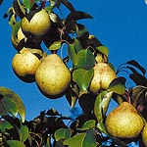
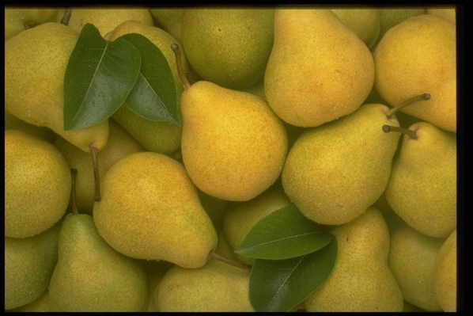
Чтобы собрать богатый урожай груш, садоводу прихо­дится изрядно поработать: рыхлить землю, поливать и окучивать деревья, бороться с вредными насекомыми и грызунами. Но у садовода есть и добрые помощники — растения, птицы, звери, а также полезные насекомые: жужелицы, божьи коровки, муравьи. Они помогают ему очистить сад от тлей, прожорливых гусениц, жуков и личинок.
Лягушки и жабы - тоже прекрасные защитники урожая, созревающего в плодовом саду.
Груша
Груша! Смуглые бока,
Сочная и сладкая!
К груше тянется рука
Танина украдкою,
Словно шепчет Тане груша:
«Ну-ка, съешь меня, Танюша!»

Slide 11
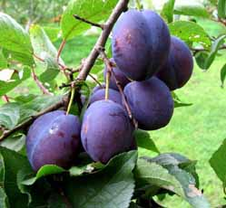
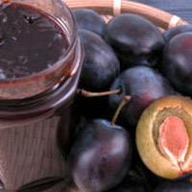
Летом (в июле-августе) наливаются соком, созревают сливы. Плоды сливы продолговатые, покрытые тонкой гладкой кожурой, то синей с голубоватым оттенком, то бело-розовой, то лилово-красной. Мякоть слив сочная, кисло-сладкая, очень приятная на вкус.
Внутри мякоти есть удлиненная, коричневая косточка с семечком.
Посмотри, какие сливы!
Посмотри, какие сливы –
Синие и белые
С бледно-розовым отливом,
Очень, очень спелые!

Slide 12
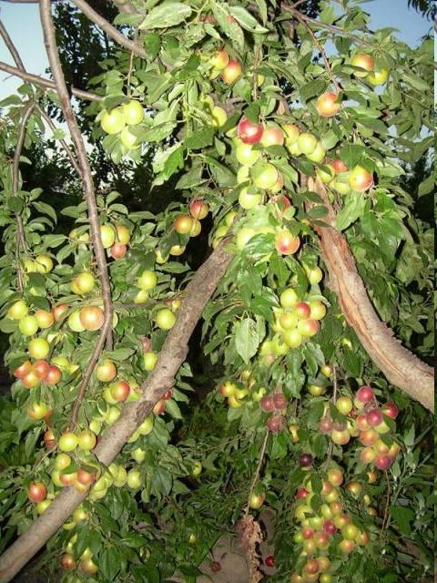
А знаете, как выглядит дерево сливы?
Верно! Оно не очень высокое, примерно двух-трехметровое, с округлой кроной, некрупными листьями, заканчивающимися мелкими зубчиками по краям. Такие листья называются пильчатыми, ведь они и в самом деле напоминают пилу.
У сливы мощная корневая система. Ее корни уходят глубоко под землю, на глубину до 12 м и разрастаются в ширину далеко за пределы кроны.
Чудесное дерево
Весною на сливах цветы раскрываются
И с утренней зорькой соцветья сливаются.
А летом на ветках плоды наливаются
С сиреневым сумраком сада сливаются.
Вот потому называют красиво
Это чудесное дерево сливой!

Slide 13
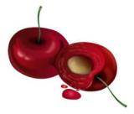
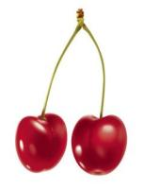
Вишенки-сережки
Вишенки немножко
Похожи на сережки.
Темно-алы, как рубины,
С косточкой посередине.
Небольшие округлые плоды вишни, наполненные кисло-сладким красноватым соком, и вправду похожи на женские украшения — сережки. Растут они на ветках часто
по две или три вместе,
прикрепленные к одной
цветоножке.
Вишневое дерево невысокое, с красивой корой и гибкими ветвями.
Эти ветви весной во время цветения украшены белоснежно-белыми душистыми цветами, а летом гнутся под тяжестью плодов темно-красного цвета. Этот цвет так и называется вишневый.
Плоды вишни сочные, приятного кисло-сладкого вкуса и очень полезные. В них много витамина С, Сахаров, солей кальция и железа.

Slide 14
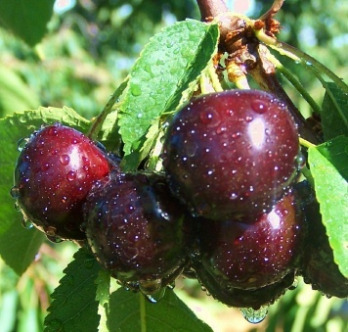
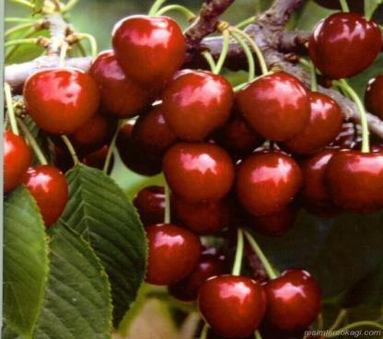
Черешня — родственница вишни. Это плодовое дерево рода вишни очень похоже на вишневое дерево. Но растет черешня в более южных областях нашей страны, ведь она любит тепло и избыток солнечного света. Поэтому она раньше зацветает и на ней раньше появляются спелые плоды. Они слаще, чем плоды вишни, и в них также много витаминов, органических кислот и других полезных веществ.
Дети очень любят черешню!
Нравится черешня сыну!
Принесу сынку черешни —
Сладкой ягоды нездешней.
Она свежая на вид,
Кожура ее блестит.
В ней немало витаминов.
Нравится черешня сыну!

Slide 15
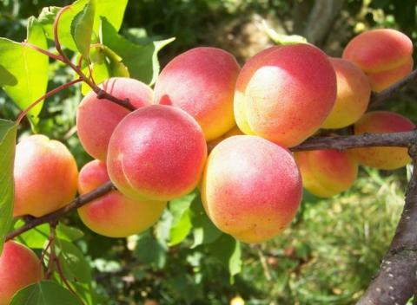
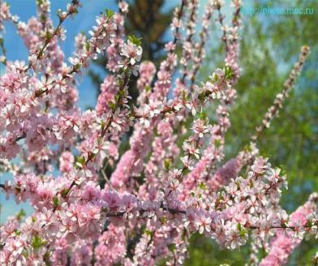
А как выглядит абрикосовое дерево?
Оно невысокое, с широкой раскидистой кроной, корнями, уходящими глубоко в землю.
Очень красивы цветущие абрикосовые деревья! Лепестки цветов белые или нежно-розовые, а чашелистики — красные. Цветы появляются на ветках раньше листьев и привлекают насекомых душистым нектаром.
Абрикосовое деревце
Абрикосовое деревце
В мае расцветет,
В розовый атлас оденется,
Ленты алые вплетет,
На холме стоит, красуется,
Хлопотуний-пчел зовет.
Всякий деревом любуется,
Ждет, когда созреет плод.
.
Какие же полезные вещества содержатся в этих фруктах?
В них много сахара, есть ценный растительный белок, жиры, витамины А и С.

Slide 16
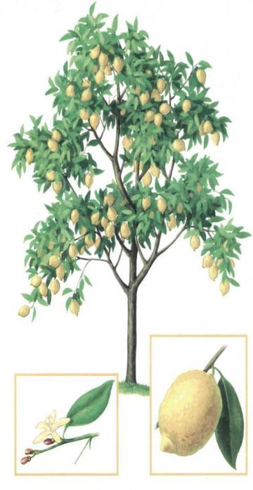
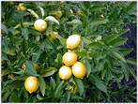
Плоды лимона по форме похожи на крупное яйцо, покрыты плотной желтой кожурой, под которой прячется кислая сочная мякоть, разделенная полупрозрачной пленкой на 8-10 долек.
Лимонное дерево — невысокое, с колючими ветками и ярко-зелеными продолговатыми листьями. Лимонное дерево называют вечнозеленым, потому что в любое время года его ветки покрыты зелеными листьями. Вечно­зеленые плодовые растения называются — цитрусовыми..
Лимонные цветы — душистые. Лепестки их белые или кремовые.
Название фрукта произошло, вероятно, от малайского слова «лемо», что означает «полезный для матерей».
Лимон и его сок действительно обладают необыкновенными целебными свойствами: он лечит многие заболевания кожи, эффективен при гриппе, головной боли и повышает иммунитет. С давних времен лимоны используются для профилактики и лечения цинги и при авитаминозах.

Slide 17
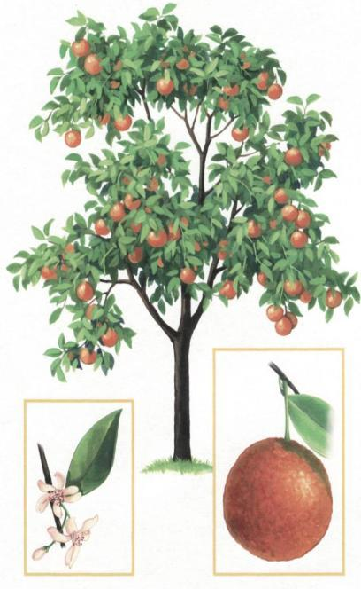
Апельсин
Друзья! Давайте вспомним, как выглядит апельсин.
Это крупный круглый плод, покрытый ярко-оранжевой или красновато-оранжевой блестя­щей кожурой.
Если кожуру очистить, то увидишь, что апельсин состоит из сочных долек, покрытых тонкой белой пленкой, предохраняющей дольку от высыхания. Внутри апельсиновых долек находятся небольшие про­долговатые зернышки.
Апельсиновое дерево относится к цитрусовым. Зна­чит оно вечнозеленое: и летом, и зимой его ветки по­крывают ярко-зеленые овальные листья.
Весной на апельсиновом дереве раскрываются белые душистые цветы.

Slide 18
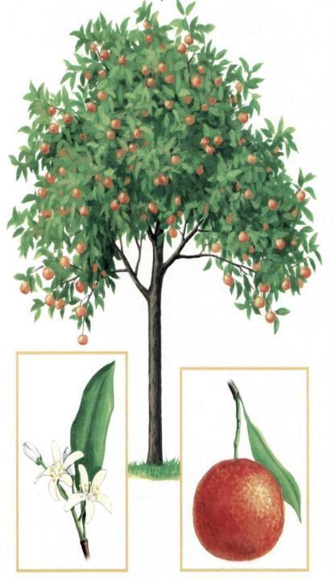
Дорогие ребята, я думаю, что не ошибусь, если скажу, что сладкие спелые мандарины и ваши любимые фрукты.
Плод у мандарина округлый, иногда слегка сплюснутый или грушевидный. Он меньше, чем плод апельсина, но, как и апельсин, покрыт душистой ярко-оранжевой кожурой, которая легко отделяется от мякоти. Мякоть мандарина разделена на небольшие дольки, заключенные в полупрозрачные белые тоненькие оболочки. Они предохраняют мякоть от высыхания
А как выглядит дерево, па котором созревают вкусные плоды?
Оно не очень высокое, с раскидистой кроной. Молодые побеги мандаринового дерева — темно-зеленые. Листья мандаринов очень гладкие и глянцевитые, довольно крупные и зеленые в любое время года.
Мандариновые деревья относятся к цитрусовым, а следовательно, они вечнозеленые. Весной на ветках мандариновых деревьев раскрываются белые ароматные цветы с матовыми лепестками.

Slide 19
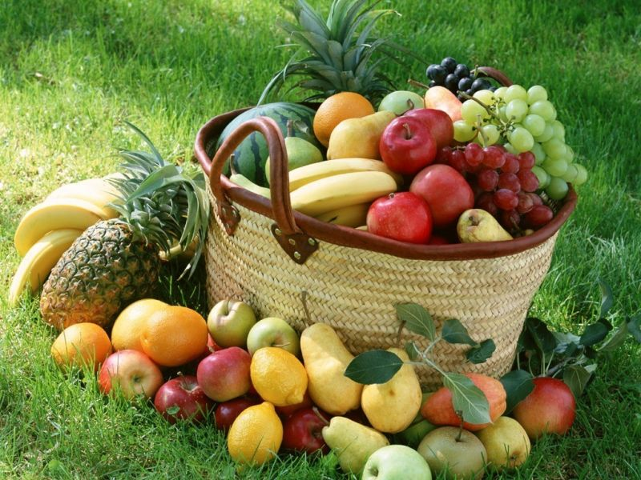
Поиграем

Slide 20

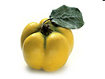
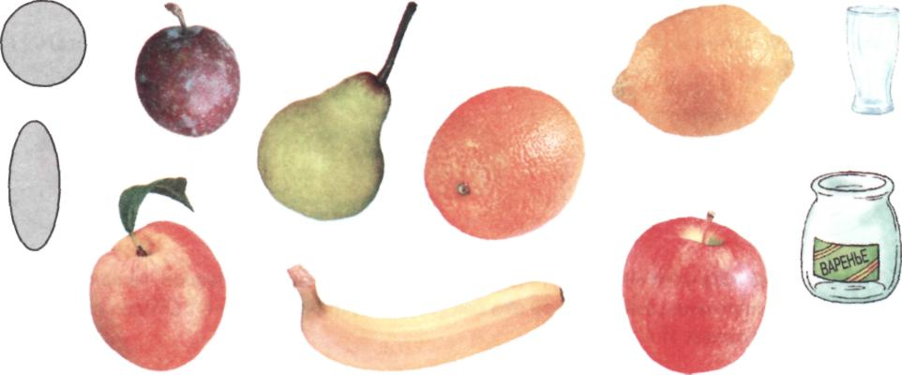

Игра «Какой сок? Какое варенье?»:
Скажи, как по-другому называется сок (варенье, джем, пирог, пастилу, компот, мармелад)
из яблок? (Яблочный сок; яблочное варенье.) Из слив? (Сливовый сок, сливовое варенье.)
Назвать цвет фруктов по образцу: яблоко красное, ...и т.д.
Назвать форму фрукта по образцу: «Апельсин круглый».

Slide 21
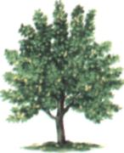
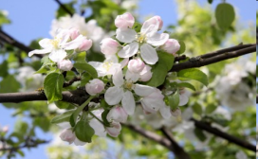




Составь предложения по картинкам.
На
выросло
, а на
много
.
Я съел маленькое
.
Расскажи так же и про фрукты:

Slide 22
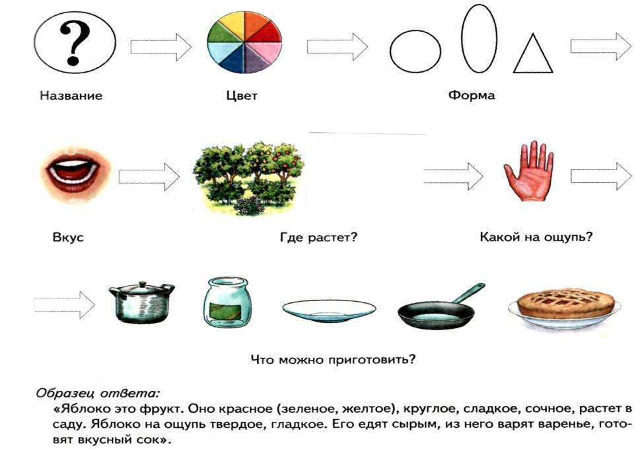
« Расскажи-ка»: Составь рассказы о фруктах по предложенному наглядному плану

Slide 23
Конец
Презентацию составил учитель-логопед ЦРР № 31
Мацера Наталия Александровна
Использованная литература: Шорыгина Т.А. , Теремкова Н.Э.
Ресурсы интернета.

